Slide 1




Slide 2






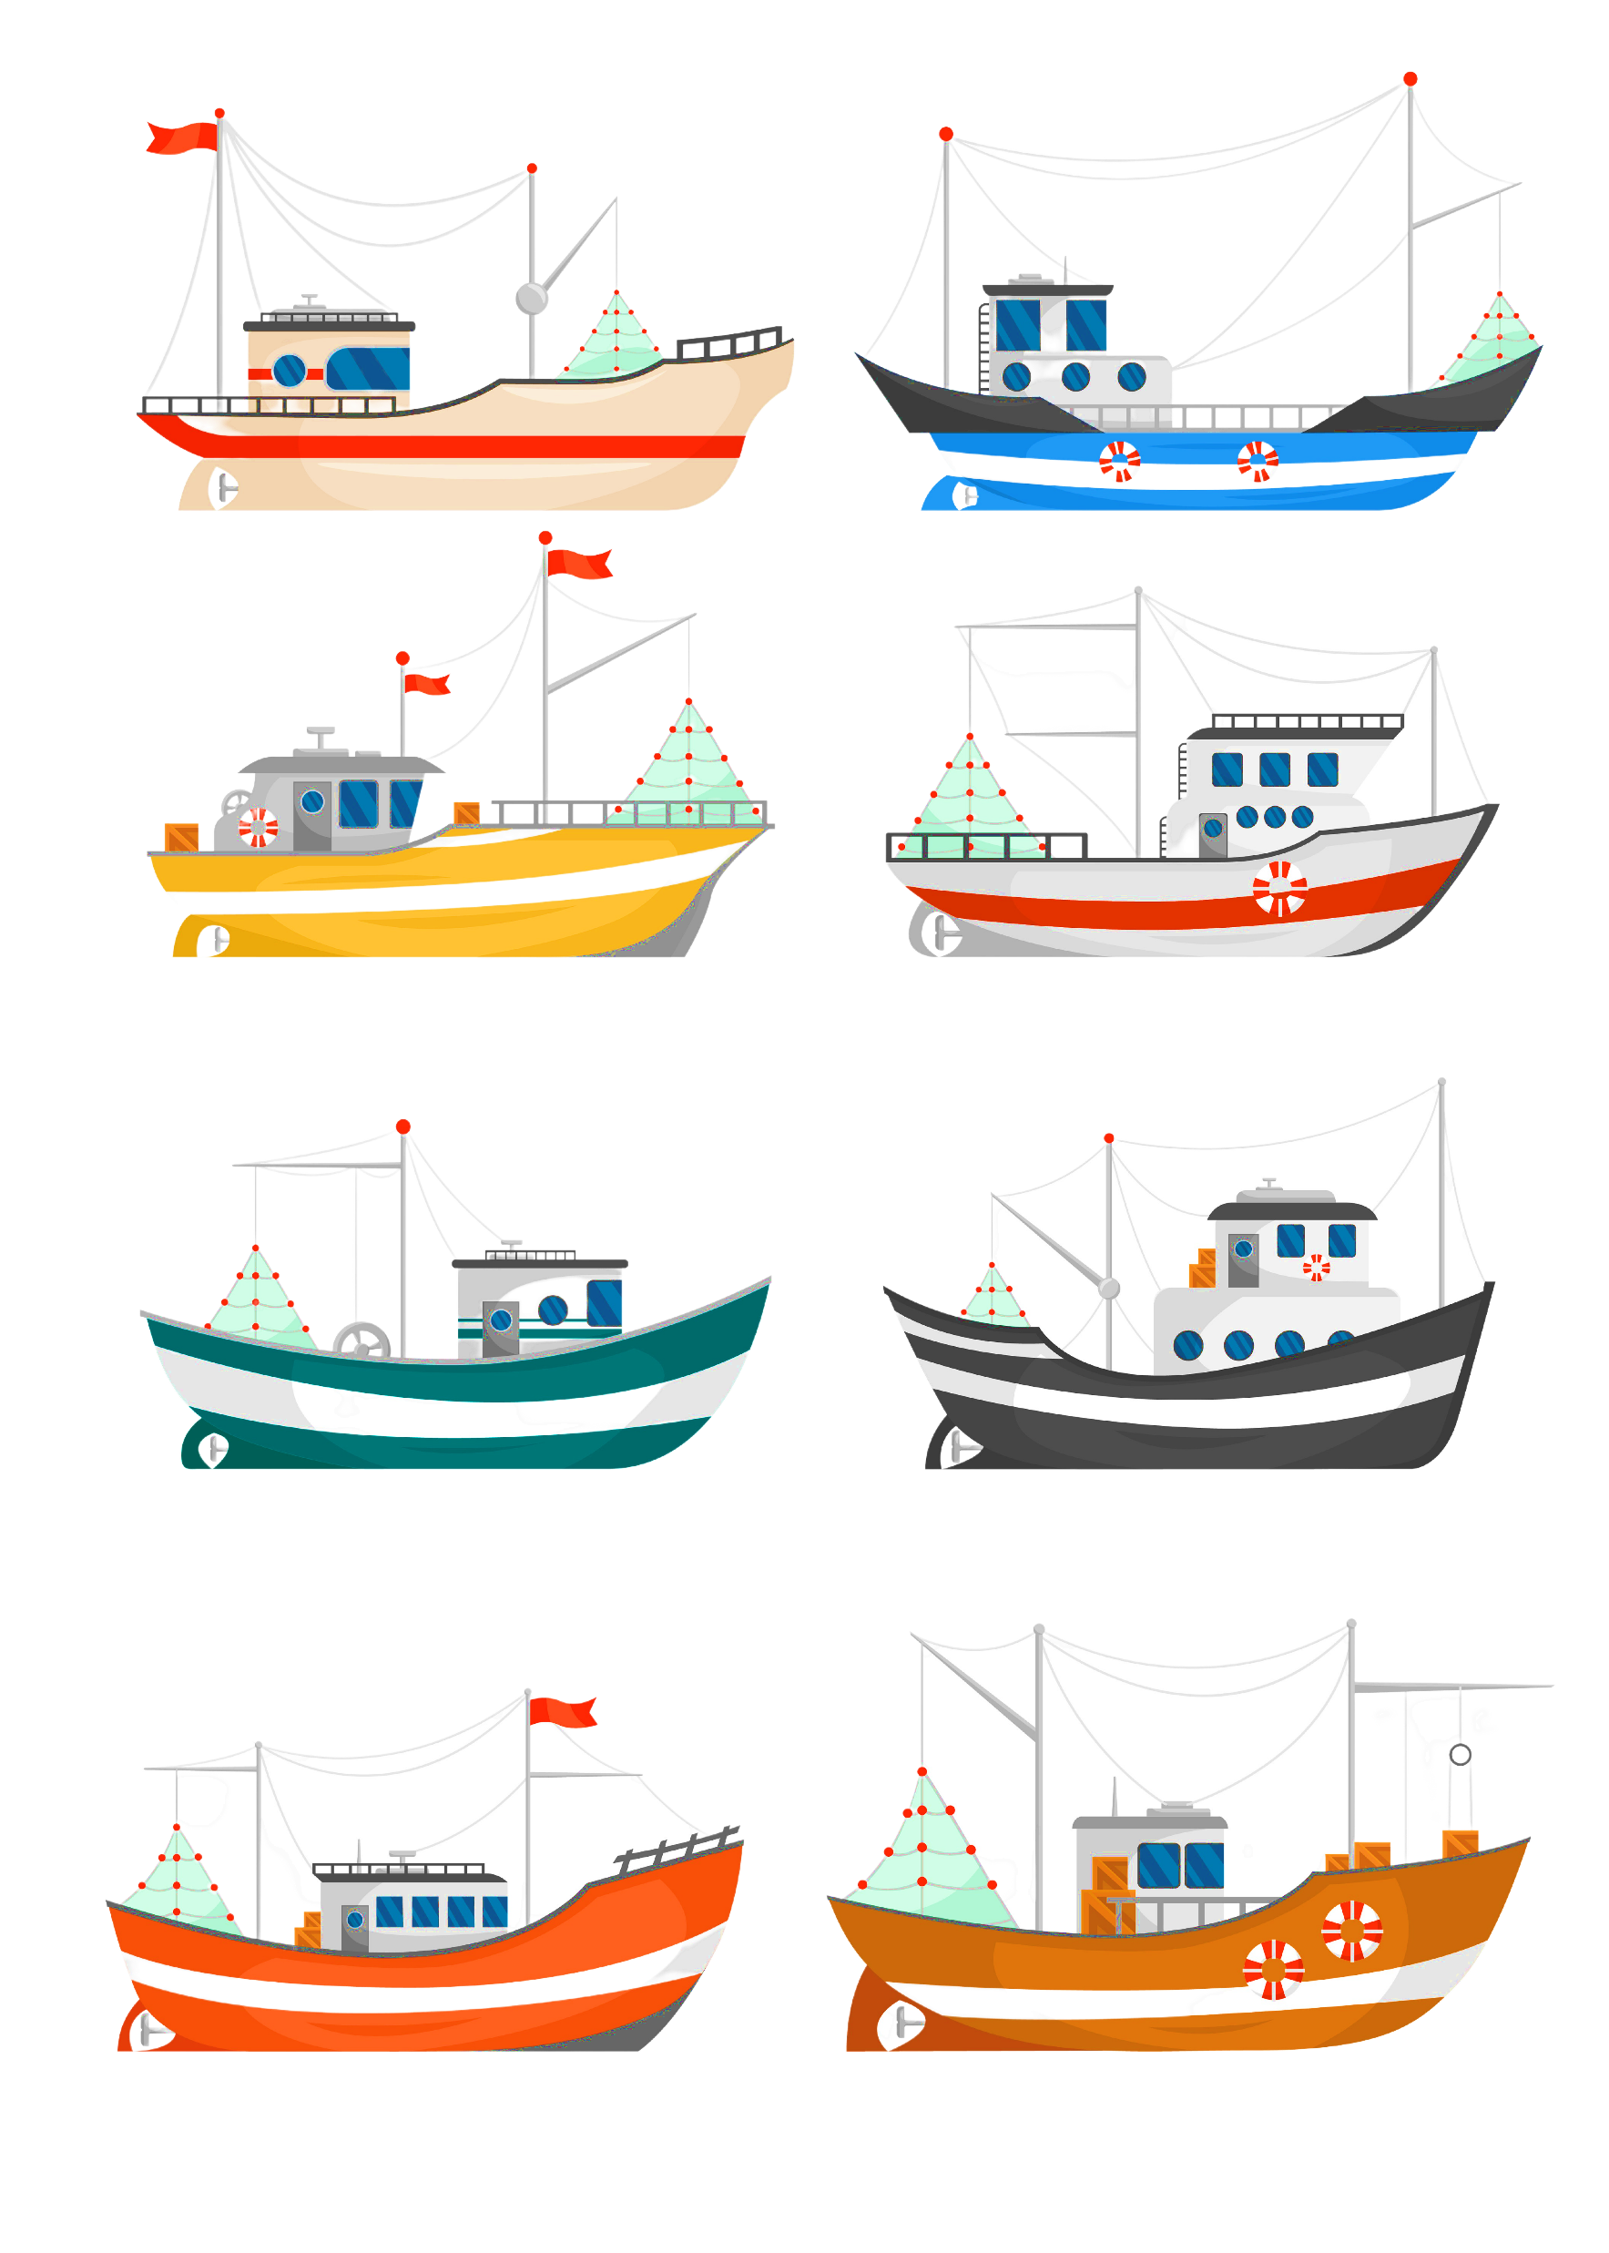
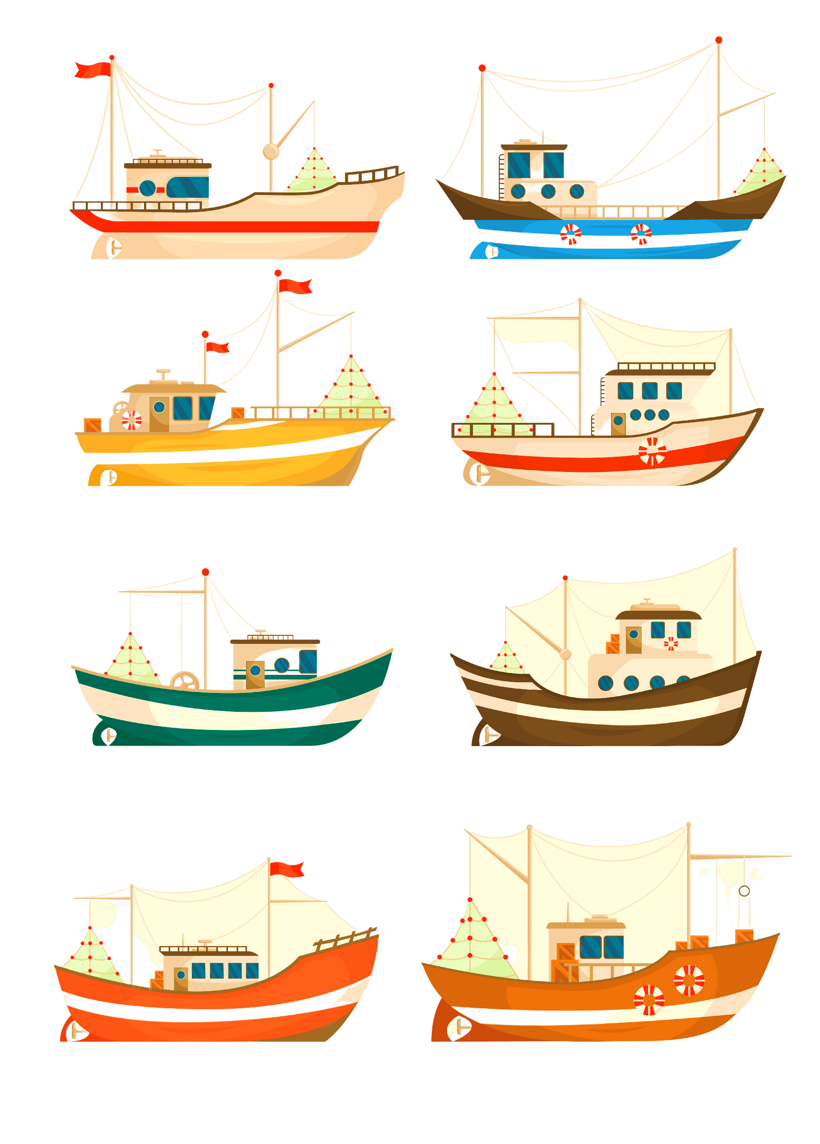



Notes:
Nhấn vào từng con thuyền để đi đến câu hỏi. Cuối cùng nhấn vào mũi tên vàng để đi đến slide vào cảng.

Slide 3









Cuộc sống người dân đồng bằng Bắc Trung Bộ và Nam Trung Bộ gắn bó mật thiết với:
Rừng
Biển
Núi
Sông
Notes:
Nhấn vào các chữ A,B,C,D để kiểm tra đáp án. Nhấn vào con thuyền ở góc phải dưới để quay trở về slide 1

Slide 4
Phần lớn dân cư Bắc Trung Bộ và Nam Trung Bộ phân bố ở đâu?
Trung tâm thành phố.
Núi
Đồng bằng và ven biển
Đồng bằng và miền núi
Notes:
Nhấn vào các chữ A,B,C,D để kiểm tra đáp án. Nhấn vào con thuyền ở góc phải dưới để quay trở về slide 1

Slide 5
Vùng biển rộng và dài, nhiều vịnh kín gió là điều kiện thuận lợi để?
Đánh bắt và nuôi trồng hải sản.
Giao thông đường biển
Làm muối
Du lịch biển đảo
Notes:
Nhấn vào các chữ A,B,C,D để kiểm tra đáp án. Nhấn vào con thuyền ở góc phải dưới để quay trở về slide 1

Slide 6
Các dân tộc sinh sống ở vùng có:
Kinh
Chăm
Mường
Tất cả phương án trên đúng
Notes:
Nhấn vào các chữ A,B,C,D để kiểm tra đáp án. Nhấn vào con thuyền ở góc phải dưới để quay trở về slide 1

Slide 7












DÂN CƯ VÀ HOẠT ĐỘNG SẢN XUẤT
Ở BẮC TRUNG BỘ VÀ NAM TRUNG BỘ
Tiết 3

Slide 8

YÊU CẦU CẦN ĐẠT
- Kể được tên một số vật dụng chủ yếu có liên quan đến đời sống của người dân ở Bắc Trung Bộ và Nam Trung Bộ
- Kể được tên một số bãi biển, cảng biển của Bắc Trung Bộ và Nam Trung Bộ.
- Nêu được một số hoạt động kinh tế ở Bắc Trung Bộ và Nam Trung Bộ (làm muối, đánh bắt và nuôi trồng hải sản, du lịch biển, giao thông đường biến, trồng cây công nghiệp, chăn nuôi gia súc, phát triển thủy điện,..).
- Vận dụng được các kiến thức vào thực tiễn cuộc sống.

Slide 9


Slide 10
2. Một số
hoạt động kinh tế biển

Slide 11
1. Đọc thông tin và quan sát các hình 6, 7 em hãy:
:
Kể tên một số hoạt động kinh tế biển ở Bắc Trung Bộ và Nam Trung Bộ.
Kể tên một số bãi biển và cảng biển ở vùng.

Slide 12


Slide 13
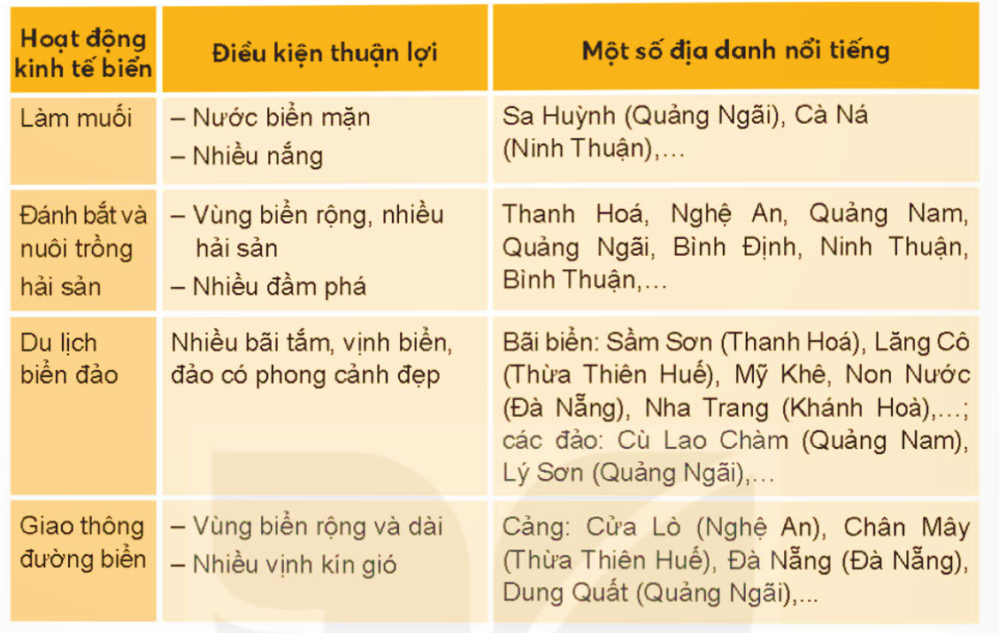
BẢNG MỘT SỐ HOẠT ĐỘNG KINH TẾ BIỂN CỦA VÙNG BẮC TRUNG BỘ VÀ NAM TRUNG BỘ

Slide 14
BẢNG MỘT SỐ HOẠT ĐỘNG KINH TẾ BIỂN CỦA VÙNG BẮC TRUNG BỘ
VÀ NAM TRUNG BỘ
Hoạt động kinh tế biển | Điều kiện thuận lợi | Một số địa danh nổi tiếng
Làm muối | Nước biển mặn Nhiều nắng | - Sa Huỳnh (Quảng Ngãi), Cà Ná (Ninh Thuận)…
Đánh bắt và nuôi trồng hải sản | Vùng biển rộng, nhiều hải sản Nhiều đầm phá | - Thanh Hóa, Nghệ An, Quảng Nam, Quảng Ngãi, Bình Định, Ninh Thuận, Bình Thuận…
Du lịch biển đảo | Nhiều bãi tắm, vịnh biển, đảo có phong cảnh đẹp. | Bãi biển: Sầm Sơn (Thanh Hóa), Lăng Cô (Thành phố Huế), Mỹ Sơn, Non Nước (Thành phố Đà Nẵng), Nha Trang (Khánh Hòa), các đảo: Cù Lao Chàm (Thành phố Đà Nẵng), Lý Sơn (Quảng Ngãi)…
Giao thông đường biển | Vùng biển rộng và dài Nhiều vịnh kín gió

Slide 15
LUYỆN TẬP

Slide 16
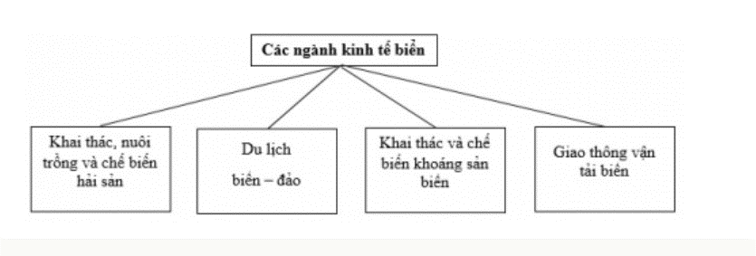
1. Vẽ sơ đồ tư duy thể hiện một số hoạt động kinh tế biển ở Bắc Trung Bộ và Nam Trong Bộ.

Slide 17
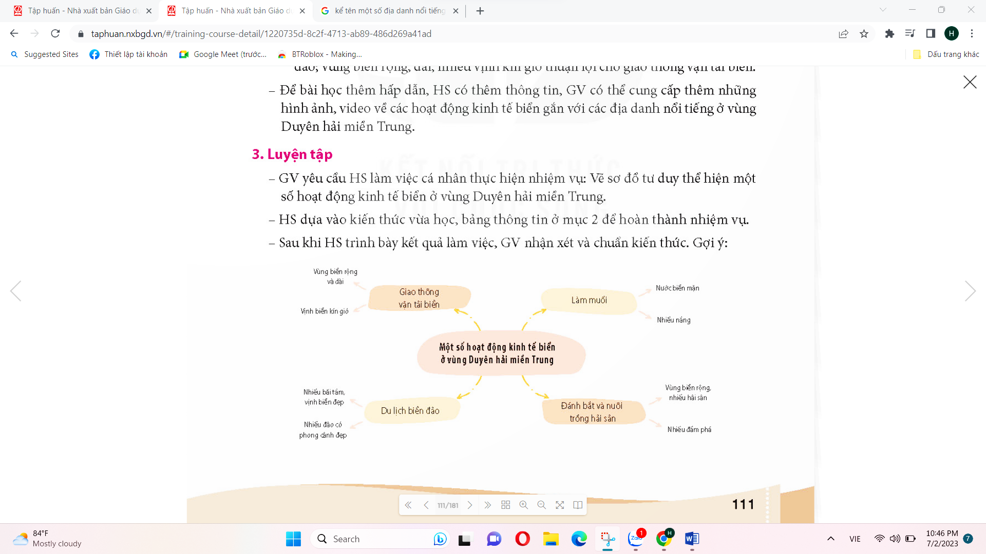
Một số hoạt động kinh tế ở Bắc Trung Bộ và Nam Trung Bộ

Slide 18


Slide 19
Sưu tầm thông tin về một vận dụng gắn liền với hoạt động kinh tế biển ở Bắc Trung Bộ và Nam Trung Bộ, trình bày trước lớp.
Thuyền thúng được làm từ tre, có hình như chiếc thúng, là phương tiện đánh bắt thủy sản của ngư dân vùng ven biển, ngoài ra thuyền thúng còn được sử dụng trong hoạt động du lịch.

Slide 20
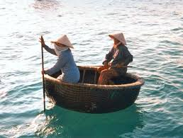
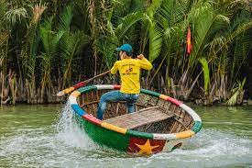

Slide 21


